Slide 1
ENDOMETRIOSE
Dr DAOUI H
Maitre assistante CHUC

Slide 2
PLAN
Introduction
Etiologies
Diagnostic
Evolution
Traitement

Slide 3
INTRODUCTION
L’endométriose se définit comme la présence de tissu endométrial comportant à la fois des glandes et du stroma en dehors de la cavité utérine
l'endométriose génitale peut se voir à l'intérieur du myométre, réalisant l'adénomyose, ou à l'intérieur du pelvis parsemant le péritoine pariétal, les ovaires et le péritoine viscéral : c‘est l'endométriose externe
cette endométriose externe peut être sous péritonéale et envahir le rectum, le vagin, l'utérus, la vessie, les uretères, le grêle : c'est l'endométriose profonde

Slide 4
ETIOLOGIES Adénomyose
l’endométre pénètre le myometre par des diverticules qui s'enfoncent petit à petit dans l'épaisseur du muscle au-delà de 2 ,5mm
ces diverticules restent le plus souvent localisés à la partie interne du myométre, mais ils peuvent atteindre, en profondeur, la couche sous-séreuse
les diverticules ainsi constitués restent parfois en communication avec la cavité utérine mais souvent ils s'isolent, formant des ilots de muqueuse utérine en pleine épaisseur du muscle
la physiopathologie de l'adénomyose est mal connue, les traumatismes que constituent les grossesses, les révisions utérines, les curetages, les résections endométriales, semblent favoriser la formation de tels diverticules

Slide 5
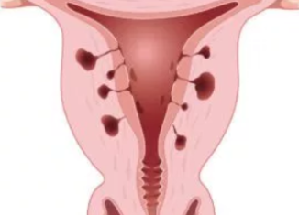
ETIOLOGIES Adénomyose

Slide 6
ETIOLOGIES Endométriose externe
B1-localisations :
les ovaires
Les trompes
les ligaments utéro-sacrés
le grêle terminal ou le rectosigmoides
l'uretere
le cul-de-sac de douglas
le rectum et cul de sac posterieur du vagin
col utérin, du vagin, du périnée

Slide 7
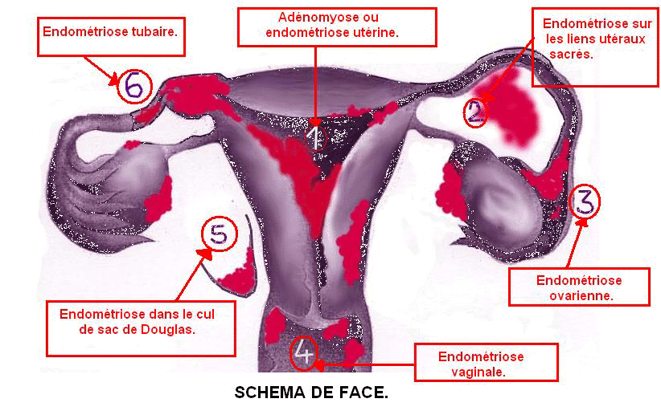
ETIOLOGIES Endométriose externe

Slide 8
ETIOLOGIES Endométriose externe
B2-Physiopathologie : plusieurs hypothèses peuvent expliquer ces localisations :
La théorie de la transplantation de fragment d’endométre du fait d'un reflux menstruel par les trompes ; de métastases lymphatiques ou vasculaires
La théorie métaplasique : différents stimuli pourraient entrainer le développement en position métaplasique de tissu de type endométrial
La théorie immunitaires
Une théorie génétique

Slide 9
DIAGNOSTIC Adénomyose
A1-Clinique :
Elle se rencontre après 35ans, chez des femmes qui ont eu plusieurs grossesses
Les douleurs pelviennes sont souvent rythmées par les règles(dysménorrhée tardive 2 ou 3º jour des règles)
Les menorragies ou les ménométrorragies
A l'examen, l'utérus apparait globalement augmenté de volume, régulier le plus souvent, dur et fibreux, le reste de l'examen est négatif
des fibromes peuvent être associés (50% des cas) ou endométriose externe rendant le diagnostic difficile

Slide 10
DIAGNOSTIC Adénomyose
A2-examens paracliniques
l'échographie : doit se faire en deuxième partie du cycle et par voie vaginale, elle permet d'observer un utérus volumineux, globuleux avec des lacunes anéchogénes, des zones hétérogénes ou mal définies au sein du myométre
IRM : examen plus performant permettant de confirmer le diagnostic
Hystéroscopie : permet de visualiser directement les foyer d'adénomyose

Slide 11
DIAGNOSTIC Endométriose externe
B1-Clinique :
Elle touche surtout les femmes jeunes entre 20 et 30 ans qui consultent pour des algies pelviennes ou stérilité
Les algies pelviennes sont soit permanente soit intermittentes, revetant l'aspect d'une dysménorrhée secondaire
Parfois, se surajoutant une dyspareunie profonde, des douleurs à la miction ou à la défécation, une stérilité

Slide 12
DIAGNOSTIC Endométriose externe
l'examen clinique fait si possible en période menstruelle va permettre de soupçonner fortement le diagnostic :
rétroversion utérine fixée
des noyaux douloureux qui infiltrent le douglas
des nodules bleutés peuvent étre visible au spéculum dans le cul de sac de douglas postérieur du vagin
l'examen des annexes peut révéler une tumeur ovarienne ou des annexes sensibles

Slide 13
DIAGNOSTIC Endométriose externe
B2-Paraclinique :
l'échographie par voie vaginale : peut orienter le diagnostic en cas de masses annexielles
CA 125 :peut être élevé dans l'endométriose mais inférieur à 100
l'hystérosalpingographie :dans le cadre d'infertilité , les signes observés (rétroversion utérine ; obstructions tubaires surtout proximales, endométriome)
IRM :est utile dans l'endométriose profonde, permettant de réaliser une cartographie des lésions en préopératoie
La coelioscopie : est l'examen de référence, elle permet de voir les lésions d'endométriose externe : points bleutés sur le péritoine, les ovaires, le tube digestif

Slide 14
DIAGNOSTIC Autres localisations
C1-l'endométriose du col :
Se voit chez la femme de plus de 40ans, multipare, ayant des antécédents de biopsie du col,d'éléctrocoagulation, de conisation
Il s'agit de petites lésions violacées saignant au contact
C2-l'endométriose du vagin :
Se voit au niveau du cul-de-sac postérieur, du vagin
Elle est due à l'infiltration de la paroi réctovaginale par endométriose des utéro-sacrés
Les nodules violacés peuvent être cause de métrorragies, de dyspareunie profonde

Slide 15
DIAGNOSTIC Autres localisations
C3-l'endométriose de la vulve et du périnée : se voit après épisiotomie, réfection du périnée, il s'agit de nodules douloureux lors des menstruations
C4-l'endométriose digestive : est rare ; elle peut atteindre le recto sigmoïdes , le grêle, l'appendice

Slide 16
EVOLUTION
Incitations hormonales , les ilots ectopiques ont tendance à s'accroitre au fil des cycles
Les diverticules itramyométriaux vont augmenter le volume, dissociant les fibres musculaires, gênant leur possibilité de rétraction et entrainant des métrorragies de plus en plus longues
Les ilots itrapéritonéaux vont aussi proliférer, particuliérement au niveau des ovaires, détruisant le parenchyme noble ; plus rarement, ces kystes vont se rompre, entrainant un hémopéritoine
Deux événements vont conduire à la guérison spontanée : la grossesse et la ménopause

Slide 17
TRAITEMENT Traitement médical
Les progestatifs : les modalités du traitement sont calquées sur l'imprégnation hormonale de la grossesse, réalisant une atrophie des glandes endométriales
Les oestroprogestatifs
Le danazol : est un antigonadotrope puissant
Le stérilet au lévonorgestrel (Mirénaᴿ) : peut etre proposé dans les adénomyoses entrainant des ménometrorragies
Les agonistes du LH-RH : inhibe l'axe hypophyso-ovarien, réalisant un état de pseudo-ménopause

Slide 18
TRAITEMENT Traitement chirurgical
Endométrectomie par hystéroscopie dans l'adénomyose
Kystéctomie par coelioscopie si possible si non laparotomie
Coagulation bipolaires des nodules endométriaux par coelioscopie
Adhésiolyse par coelioscopie et desobstruction tubaire dans le cadre de stérilité surtout
Hystérectomie d'hémostase est le dernier recours surtout dans l'adénomyose

